Slide 1
CLASSE DELLE LAUREE TRIENNALI DELLE
PROFESSIONI SANITARIE TECNICHE
TERMOLOGIA
TEMPERATURA
STATO E TRASFORMAZIONE TERMODINAMICA
CALORE E CALORE SPECIFICO
A. A. 2019 - 2020
Alessandro Lascialfari

Slide 2
Temperatura
Indice “oggettivo” (=quantitativo) dello stato termico di un corpo
(caldo – freddo)
Proprietà intrinseca dei corpi
→ grandezza fondamentale
°C
°C
42°
41°
100°
40°
Strumento di misura: termometro
39°
50°
38°
Per definire senza ambiguità una
scala di temperature si sfrutta la
dilatazione termica dei corpi:
37°
36°
0°
V(t) = Vo (1+αt)
termometro clinico
(t_{MAX} si conserva)

Slide 4
Principio dell’equilibrio termico:
due corpi messi a contatto tendono
a raggiungere la stessa temperatura

Slide 5
E_{int}
K
E_{int}=
Σ (K

Slide 6
Calore
Calore
Temperatura = indice dello stato termico di un corpo
Calore = forma di energia
A livello microscopico,
la materia è costituita da un gran numero di particelle,
più o meno legate le une alle altre → energia di legame
in continuo movimento (agitazione termica) → energia cinetica
Energia interna = somma delle energie cinetiche,
potenziali e di legame di tutte le particelle
Riscaldamento / raffreddamento
= scambio di calore Q
= trasferimento di energia interna tra corpi

Slide 7
Caloria e Joule
Unità di misura pratica : caloria (cal)
1 caloria = quantità di calore necessaria per aumentare la temperatura
di 1ºC → Q ∝ Δt
di 1 g → Q ∝ m
di acqua → Q ∝ sostanza
Q = c m Δt
calore specifico
(Spesso: 1000 cal = 1 kcal = 1 Cal)
il calore
e’ energia!
equivalente termico del lavoro
equivalente meccanico della caloria
Se Q si esprime in cal:
L = J Q
L
J =
= 4.18 joule/cal
Q

Slide 8
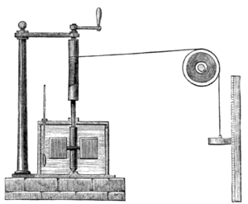
Esperimento di Joule sull’equivalente meccanico del calore

Slide 9
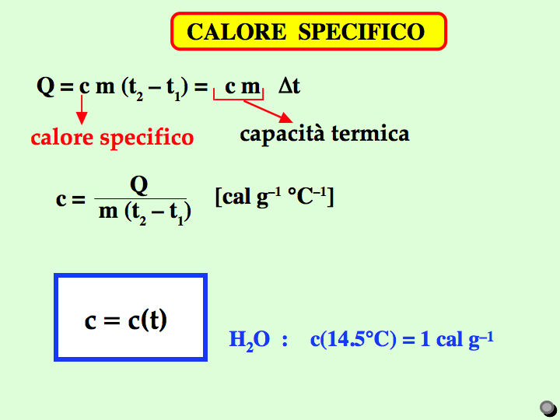

Slide 10
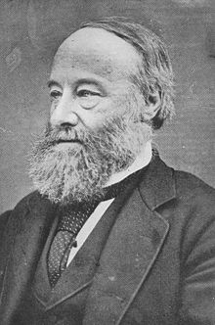
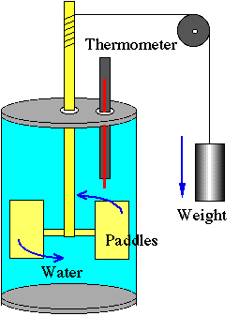
Equivalenza calore-lavoro
Joule
CALORIMETRO:
lavoro esterno (caduta di un peso) -> movimento rotatorio di due palette in un contenitore pieno d’acqua -> moto viscoso (=con attrito), che raggiunge una velocità costante -> l’acqua aumenta di temperatura, mentre il peso rallenta la sua caduta (a causa della viscosità dell’acqua, che “frena” le pale)
Interpretazione: c’è stato uno “scambio” di energia tra lavoro meccanico e calore: tutto è avvenuto come se si fosse somministrato calore (cosa impossibile perché il calorimetro è isolato termicamente) -> determinazione del rapporto tra l'energia meccanica immessa (in joule) e la variazione di energia interna (in calorie), data dal prodotto della massa d'acqua per l'innalzamento di temperatura.
equivalente termico del lavoro
equivalente meccanico della caloria
Se Q si esprime
in calorie:
L = J Q
1 cal = 4.18 Joule

Slide 11
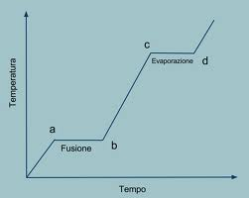
Trasformazioni di stato
Fornendo/sottraendo calore a una sostanza,
la sua temperatura aumenta/diminuisce, proporzionalmente
alla quantità di calore fornita/sottratta (Q = c m Δt)
per ogni sostanza, esistono due valori “critici” di temperatura
che “interrompono” la legge di proporzionalità Q∝Δt:
temperatura di fusione/solidificazione (solido <-> liquido)
temperatura di evaporazione(ebollizione)/liquefazione (liquido <-> gas)
Quando la temperatura raggiunge uno dei due valori critici, tutto il calore ulteriormente fornito/sottratto non viene
utilizzato per variare la temperatura, ma per rompere/ricostruire i legami tra gli atomi/molecole (forze di coesione) -> passaggio di stato solido/liquido, liquido/gassoso, o viceversa

